Slide 1

Día, Fecha: | Día, dd/mm/yyyy
Hora de inicio: | 00:00 hrs
Laboratorio de Redes de Computadoras 1 [Sección]
Nombre Auxiliar

Slide 2

Clase #10
DISPOSITIVOS Y PROTOCOLOS EN LA CAPA 3: ENRUTAMIENTO, ALTA DISPONIBILIDAD Y SEGURIDAD
Redes de Computadoras 1
Escuela de Ingenieria de Ciencias Y Sistemas
Facultad de Ingenieria
Universidad de San Carlos de Guatemala

Slide 3
Clase #10
AGENDA
Foro #10
Proyecto #2
Contenido
RECURSOS
Enrutamiento entre VLAN

Slide 4
Competencias a desarrollar
Asegurar la conectividad entre distintas redes y subredes utilizando distintos protocolos de enrutamiento para optimizar la propagación de rutas y garantizar la eficiencia del tráfico en la red.

Slide 5
B
ENRUTAMIENTO
INTERVLAN
Clase #10

Slide 6
Recordando VLANs
Son redes lógicas o segmentos de red que se crean dentro de una red física más grande, como una red local (LAN), con el objetivo de dividir y aislar el tráfico de red en grupos lógicos, en lugar de utilizar segmentación física.
En una red VLAN, los dispositivos se agrupan en función de sus necesidades y características, en lugar de su ubicación física. Esto permite una mayor flexibilidad y seguridad en la administración de la red, ya que los dispositivos de una VLAN pueden comunicarse entre sí como si estuvieran conectados a un mismo switch físico, aunque pueden estar conectados a diferentes switches en la red física.
Sin embargo, para que las VLANs puedan comunicarse entre sí, se necesita implementar el intervlan routing.

Slide 7
InterVLAN Routing
Enrutamiento entre VLAN
Es el proceso de permitir que las VLANs se comuniquen entre sí a través de un enrutador.
Esto implica que el tráfico entre las VLANs se dirige a través de una interfaz de enrutamiento, lo que permite que las VLANs se comuniquen entre sí como si fueran redes separadas.
El enrutamiento entre VLANs se realiza en la capa 3 del modelo OSI, lo que significa que se basa en direcciones IP para dirigir el tráfico entre las VLANs.

Slide 8
Importancia del InterVLAN Routing
Seguridad: Las VLANs se utilizan para segmentar la red y controlar el acceso a ciertas áreas de la red. El intervlan routing permite establecer políticas de seguridad y control de acceso más precisas entre las VLANs, lo que ayuda a proteger la red de posibles amenazas internas.
Rendimiento: El intervlan routing puede mejorar el rendimiento de la red al permitir el tráfico directo entre las VLANs en lugar de tener que pasar por un enrutador central. Esto puede reducir la congestión de la red y mejorar la velocidad de transferencia de datos.

Slide 9
Importancia del InterVLAN Routing
Escalabilidad: El uso de VLANs permite una mayor escalabilidad en la red, ya que se pueden agregar o modificar VLANs fácilmente sin tener que realizar cambios en la infraestructura física de la red. El intervlan routing permite que estas VLANs se comuniquen entre sí de manera eficiente, lo que facilita la expansión de la red a medida que las necesidades del negocio cambian.
Flexibilidad: El intervlan routing permite una mayor flexibilidad en el diseño de la red, ya que se pueden crear segmentos de red basados en la función o departamento de los dispositivos, lo que facilita la gestión del tráfico y la aplicación de políticas de red específicas para cada segmento.

Slide 10
¿Cómo se implementa?
Formas
Enrutamiento/Protocolos
Las tres principales formas de implementarlo son:
InterVLAN Routin heredado: Esta es una solución antigua. No escala bien.
Router-on-a-stick: Esta es una solución aceptable para una red pequeña o mediana.
Switch de capa 3 con interfaces virtuales (SVIs): esta es la solución más escalable para organizaciones medianas y grandes.
Además, se puede implementar el enrutamiento estático o utilizar protocolos de enrutamiento dinámico, como OSPF o EIGRP, dependiendo de los requisitos y la complejidad de la red.

Slide 11
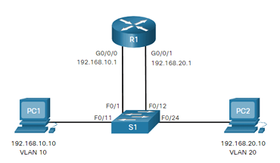
InterVLAN Routing heredado
Se basa en el uso de un enrutador con múltiples interfaces Ethernet. Cada interfaz del enrutador estaba conectada a un puerto del switch en diferentes VLAN. Las interfaces del enrutador sirven como puertas de enlace predeterminada para los hosts locales en la subred de la VLAN.

Slide 12
Router-on-a-stick
En esta configuración, un solo enrutador se utiliza para interconectar varias VLANs en una red, a través de una única interfaz de red física que se conecta a un switch capa 2.
Utiliza subinterfaces en la interfaz física del enrutador para representar cada una de las VLANs. Cada subinterfaz se configura con una dirección IP y una máscara de red asociada a una VLAN específica.
Luego, el enrutador utiliza etiquetas de VLAN (802.1Q) para marcar el tráfico que se intercambia entre el enrutador y el switch. El switch, a su vez, utiliza la información de etiquetas de VLAN para enviar el tráfico a la subinterfaz correcta del enrutador.

Slide 13
Router-on-a-stick
Es una solución eficiente y económica para implementar intervlan routing en redes pequeñas o medianas que utilizan VLANs.
Permite la segmentación del tráfico entre VLANs y el control de acceso entre ellas, sin necesidad de tener múltiples interfaces físicas en el enrutador.
Sin embargo, es importante tener en cuenta que el enrutador debe ser lo suficientemente potente para manejar el tráfico entre las VLANs, ya que todo el tráfico entre las VLANs pasará a través de la misma interfaz física del enrutador.

Slide 14
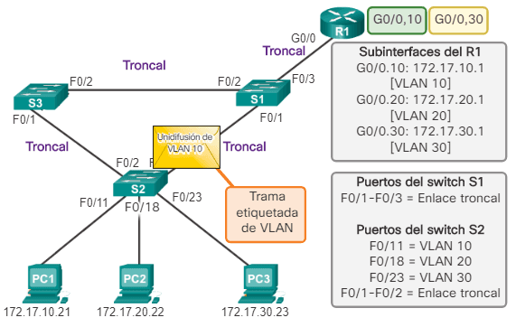
Router-on-a-stick

Slide 15
Switch de capa 3 con interfaces virtuales (SVIs)
Requiere del uso de un switch que tiene capacidades de enrutamiento en la capa 3 del modelo OSI. Esto significa que el switch es capaz de tomar decisiones de enrutamiento y de reenviar paquetes IP entre diferentes VLANs en la red.
A diferencia de un switch de capa 2, que solo puede realizar conmutación de capa 2 (basada en direcciones MAC), un switch de capa 3 tiene capacidad adicional para trabajar con direcciones IP y realizar funciones de enrutamiento.
Emplea interfaces virtuales del switch (SVI), las cuales son configuradas en el switch de capa 3.

Slide 16
Switch de capa 3 con interfaces virtuales (SVIs)
Los SVIs entre VLAN se crean de la misma manera que se configura la interfaz de VLAN de administración.
El SVI se crea para una VLAN que existe en el switch. Aunque es virtual, el SVI realiza las mismas funciones para la VLAN que lo haría una interfaz de enrutador.
Específicamente, proporciona el procesamiento de Capa 3 para los paquetes que se envían hacia o desde todos los puertos de switch asociados con esa VLAN.

Slide 17
Ventajas del uso de un switch de capa 3
Es mucho más veloz que router-on-a-stick, porque todo el switching y el enrutamiento se realizan por hardware.
El enrutamiento no requiere enlaces externos del switch al router para el enrutamiento.
No se limitan a un solo enlace porque los EtherChannels de Capa 2 pueden ser usados como enlaces troncales entre los switches para aumentar el ancho de banda.

Slide 18
Ventajas del uso de un switch de capa 3
La latencia es mucho más baja, dado que los datos no necesitan salir del switch para ser enrutados a una red diferente.
Se implementan con mayor frecuencia en una LAN de campus que en enrutadores.

Slide 19
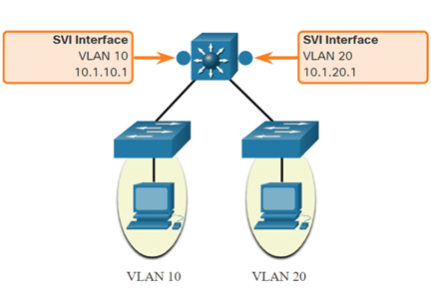
Switch de capa 3 con interfaces virtuales (SVIs)

Slide 20
EJEMPLOS DE APLICACIÓN
Segmentación de varias áreas de una oficina o escuela en el que se encuentran en redes distintas.
Para empresas con una infraestructura más robusta, se emplean switches de capa 3 con SVIs para mejorar el rendimiento y reducir la latencia.

Slide 21
Conceptos clave aprendidos
InterVLAN Routing Heredado: Se basa en el uso de un enrutador con múltiples interfaces Ethernet. Cada interfaz del enrutador estaba conectada a un puerto del switch en diferentes VLAN.
Router on-a-stick: Utiliza subinterfaces en una interfaz física del enrutador para representar cada una de las VLANs. Cada subinterfaz se configura con una dirección IP y una máscara de red asociada a una VLAN específica.
Switch de capa 3 con interfaces virtuales (SVIs): Emplea interfaces virtuales del switch (SVI), las cuales son configuradas en el switch de capa 3. Los SVIs entre VLAN se crean de la misma manera que se configura la interfaz de VLAN de administración.

Slide 22
VALORES
Análisis Lógico (Al comprender el tráfico entre VLANs)
Adaptabilidad (Al tener distintas opciones de implementación al ruteo)

Slide 23
Referencias
https://ccnadesdecero.es/funcionamiento-enrutamiento-entre-vlan/

Slide 24

¡GRACIAS POR SU ATENCIÓN!
¿Dudas?
RECUERDA QUE TENEMOS NUESTRO FORO SEMANAL DONDE PUEDES CONSULTAR CUALQUIER DUDA QUE TE SURJA EN LA SEMANA

